Slide 1
ЯМОЧНЫЙ РЕМОНТ ПОКРЫТИЙ ИЗ АСФАЛЬТОБЕТОНА И БИТУМОМИНЕРАЛЬНЫХ МАТЕРИАЛОВ. ОСНОВНЫЕ СПОСОБЫ ЯМОЧНОГО РЕМОНТА И ТЕХНОЛОГИЧЕСКИЕ ОПЕРАЦИИ

Slide 2
Методы и способы ямочного ремонта:
горячий (традиционный способ);
холодный;
с применением влажных органоминеральных смесей (ВОМС);
ямочный ремонт чернощебеночных покрытий способами пропитки и обратной пропитки;
с применением литых асфальтобетонных смесей;
с применением асфальто-нагревателя;
упрощённые способы ямочного ремонта (инъекционные методы).

Slide 3
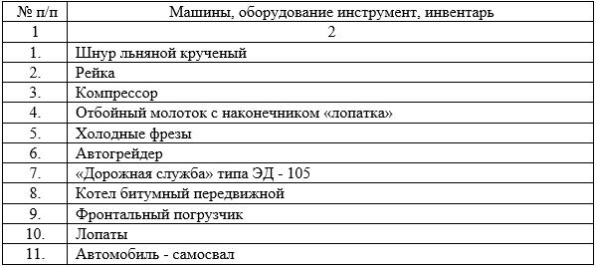
Используемые машины, оборудование и инструменты

Slide 4
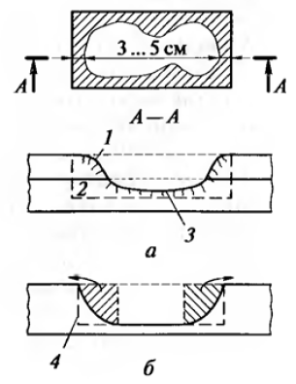
Рис. 8.1 – Разделка выбоины перед уклад­кой ремонтного материала:
а – разделка ослабленных мест; б – разделка краев выбоины после фрезерования; 1 – осла­бленная стенка выбоины; 2 – отслоившаяся часть покрытия; 3 – разрушенная часть дна вы­боины; 4 – обрубленная или скошенная стенка выбоины

Slide 5
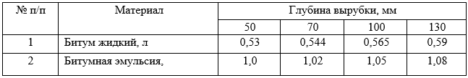
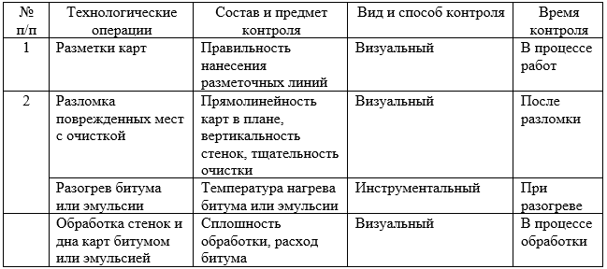
Таблица 8.1
Таблица 8.2

Slide 6
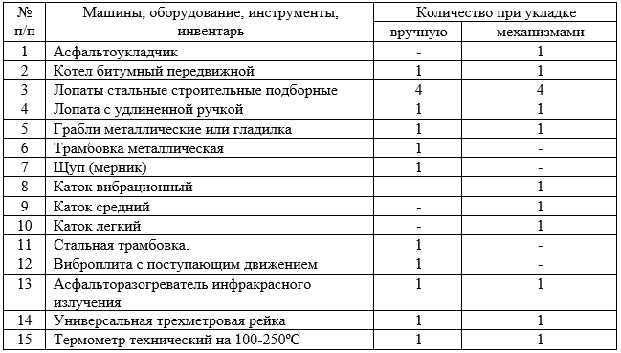
Таблица 8.3

Slide 7
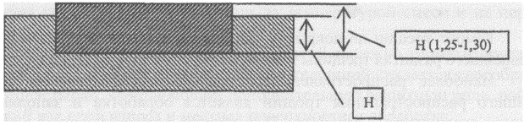
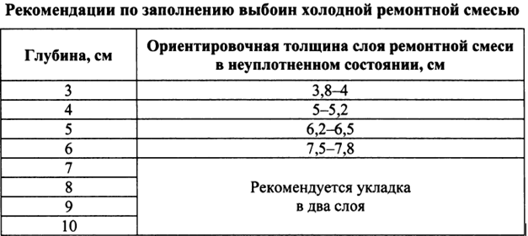
Таблица 8.4

Slide 8
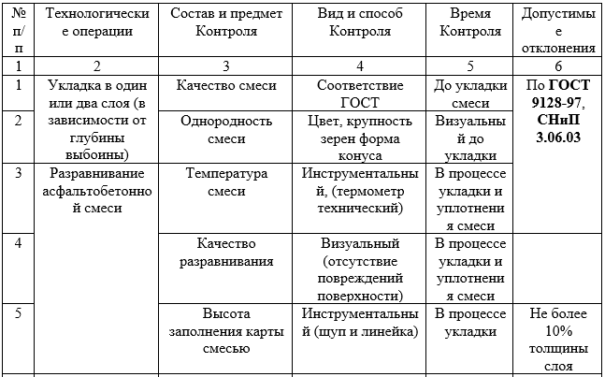
Таблица 8.5

Slide 9
